Slide 1
Test “Clasificación de rostros de acuerdo con sus atributos” Como parte del proceso para la posición de “Senior Computer Vision Engineer”
PRESENTA
MSC Gerardo Gudiño García
08 de noviembre de 2021

Slide 2
Agenda
01. Planteamiento de la prueba
02. Lógica de las funciones desarrolladas
03. Características del entorno de ejecución
04. Descripción de la prueba ejecutada
05. Resultados
06. Conclusiones

Slide 3
Planteamiento de la prueba
Utilizar la Base de Datos “CelebA”
Generar una gráfica donde se expresen los atributos reportados en la base de datos “CelebA”.
Utilizar una red neuronal convolucional conectada a una ‘Dense’ para obtener los resultados.
Elegir al menos 4 rasgos distintivos y utilizarlos como clases.
Observar el porcentaje de acierto de la clasificación en un set de validación propuesto.
Generar una gráfica sobre el set de validación, utilizando el valor de “accuracy”.

Slide 4
Lógica de las funciones desarrolladas

Slide 5
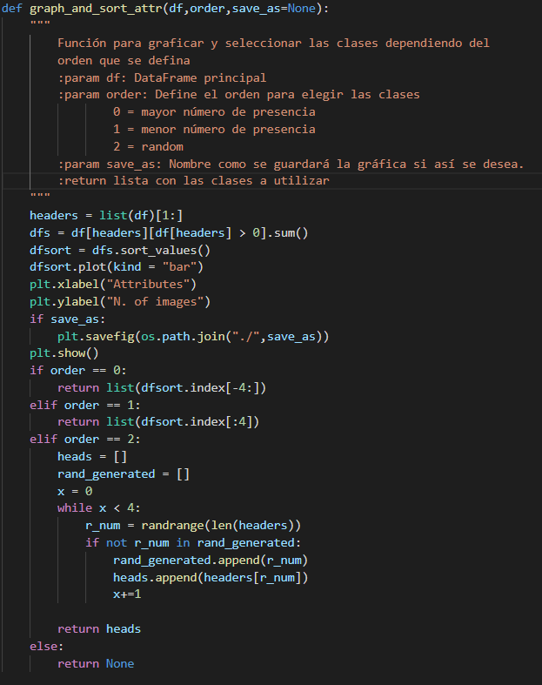
Función para graficar y seleccionar las clases dependiendo del orden que se defina.
Función: graph_and_sort_attr
Parámetros de entrada:
df: DataFrame principal con los datos de las imágenes de la BD “CelebA”
order: Define el orden para elegir las clases. Pueden ser los atributos con mayor presencia, menor o de forma random.
save_as: Nombre con el cual se guardará la gráfica que se genera.
Salida:
Lista con las clases seleccionadas.

Slide 6

graph_and_sort_attr
Primero se listan las cabeceras de las columnas que corresponden a los atributos y se excluye la primera, ya que corresponde al nombre de la imagen.
Con los nombres de las demás columnas, se le aplica un filtro al DataFrame para sumar los valores positivos (1) y así contar el número de presencia que tiene dicho atributo en el DataFrame.

Slide 7
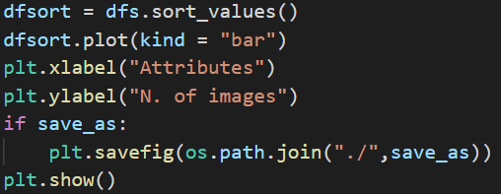
graph_and_sort_attr
Con los valores sumados, se ordenan de menor a mayor. Este nuevo DataFrame se grafica en forma de barras en orden de atributos (attributes) y número de imágenes que tienen ese atributo.
La gráfica se guarda, si así se desea, o simplemente se muestra.

Slide 8
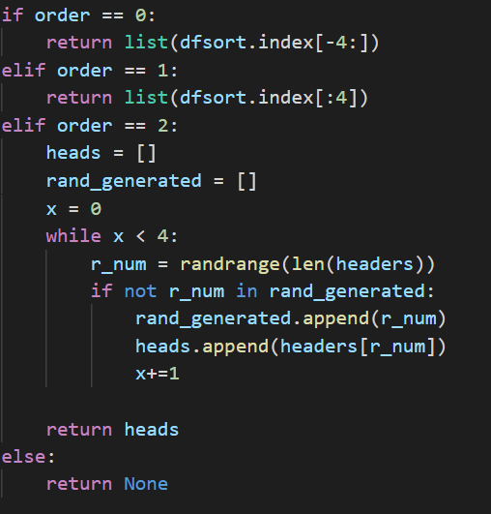
graph_and_sort_attr
Del DataFrame ordenado de menor a mayor, se seleccionan los 4 atributos de menor presencia, mayor presencia o de forma random, de acuerdo a lo definido en el parámetro de entrada de ‘order’.
Y esos atributos se regresan en forma de lista.

Slide 9
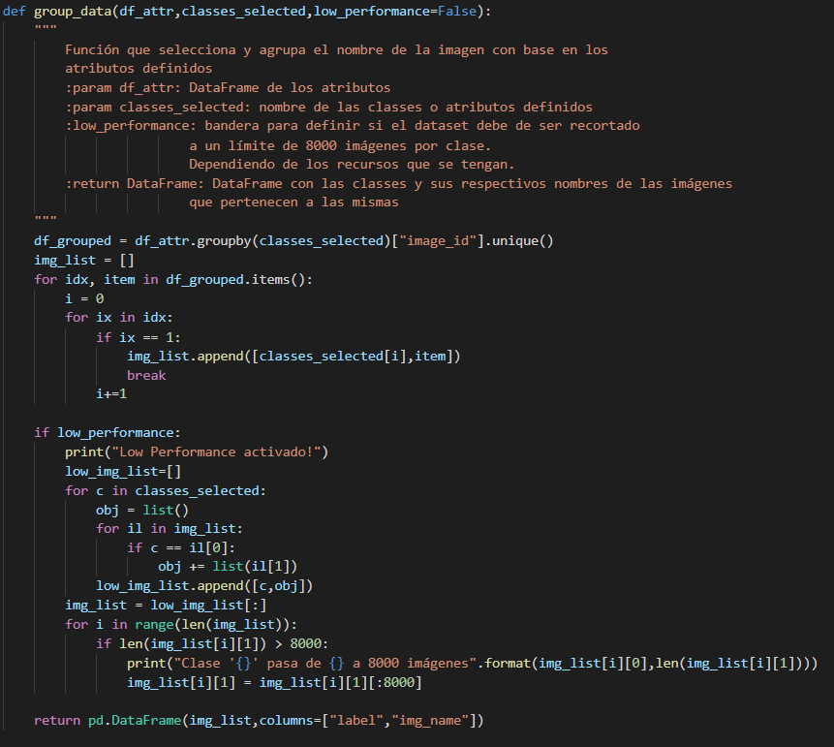
Función que selecciona y agrupa el nombre de la imagen con base en los atributos definidos
Función: group_data
Parámetros de entrada:
df_attr: DataFrame principal de las imágenes con los atributos.
classes_selected: Lista con las 4 clases seleccionadas.
low_performance: Bandera para construir un dataset modesto para un ambiente limitado de procesamiento o espacio en memoria.
Salida:
Un nuevo dataframe en donde están la etiquetas de la clase y el nombre de las imágenes que pertenecen a dicha clase.

Slide 10
group_data
Al DataFrame principal se agrupan los valores de acuerdo a su atributo (clase) y, al valor de la columna ‘image_id’, se le aplica el método unique para que no se repitan los nombres de las clases en caso de que pertenezcan a más de una.

Slide 11
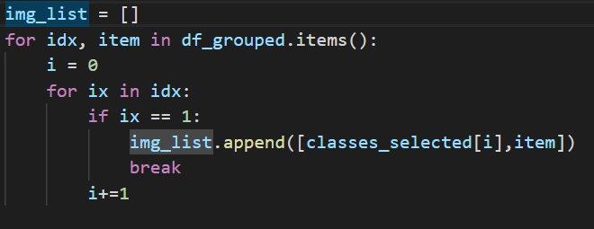
group_data
Se recorre el nuevo DataFrame filtrado y se revisa a qué clase pertenece cada una de las imágenes, para así colocar el conjunto de nombre de imágenes con su respectiva etiqueta-clase.

Slide 12
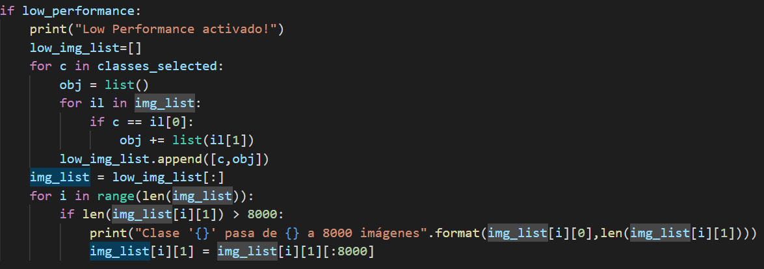
group_data
Si la bandera de low_performance está activada, se recortan las listas con los nombres de cada una de las clases hasta un máximo de 8000.

Slide 13
group_data
A la lista final de etiqueta-clase con los nombres de las imágenes que pertenecen a ella, se convierte en un nuevo DataFrame con las columnas “label” & “img_name”.

Slide 14
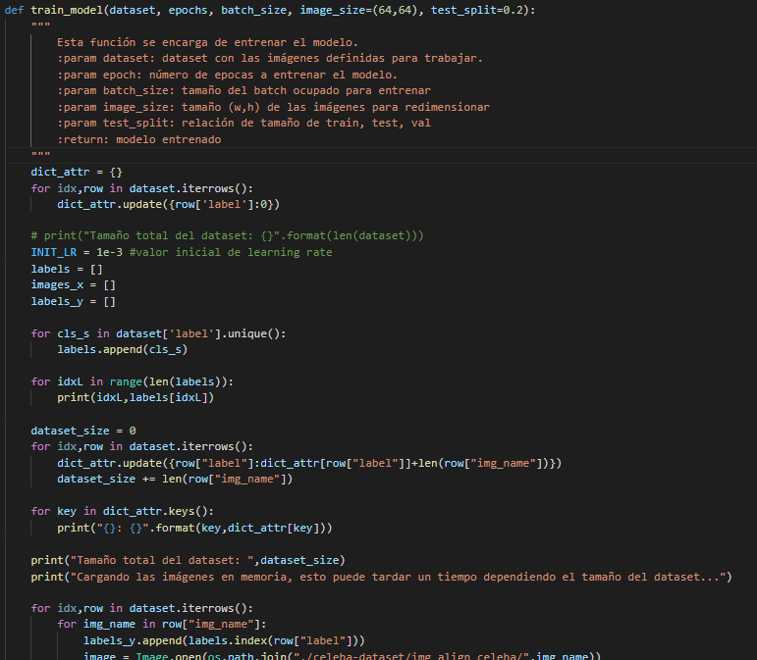
Función para preparar y entrenar el modelo.
Función: train_model
Parámetros de entrada:
dataset: DataFrame que se generó previamente en donde están la etiqueta de la clase y la lista de los nombres de las imágenes que pertenecen a la misma.
epochs: Número de épocas que se entrenará el modelo.
batch_size: Tamaño del batch que se someterá al entrenamiento.
image_size: Tamaño en w,h con que se redimensionarán las imágenes.
test_Split: relación del tamaño que se definirán para los datasets de train, val and test.
Salida:
Modelo entrenado

Slide 15
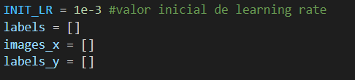
train_model
Se definen las variables de las listas para las etiquetas (labels), valores en ‘x’ (matrices de las imágenes) y valores en ‘y’ (índice de las etiquetas), así como el valor inicial del ‘learning rate’, para este valor se utiliza uno por defecto.

Slide 16
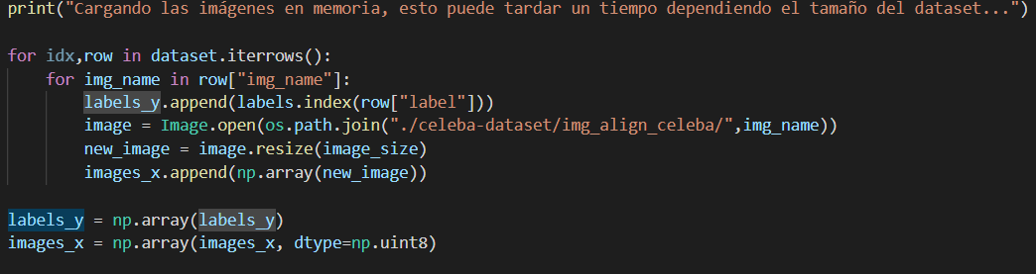
train_model
Se recorre el dataset y se van cargando los valores de los índices para las imágenes (labels_y) y la matriz de cada imagen (images_x) en memoria.
Al final estas listas se pasan a un tipo de numpy array.

Slide 17
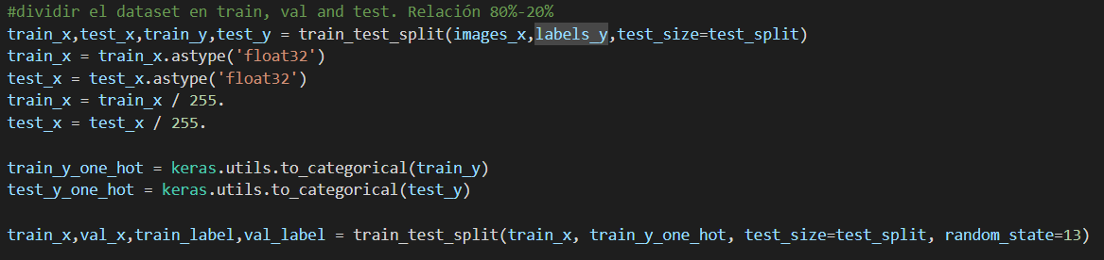
train_model
Se divide el dataset en train, test y val.
De la misma forma se regularizan los pixeles de las imágenes para comprender un valor de 0 – 1 y así asegurar un mayor éxito al momento de entrenar.
Las etiquetas, de la misma forma, se regularizan a un formato ‘One-Hot encoding’, para un mejor funcionamiento de la red neuronal.

Slide 18
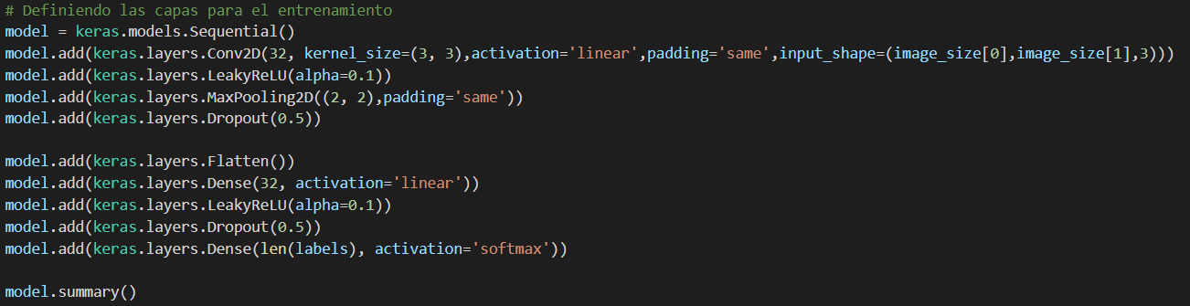
train_model
Se definen las capas para el entrenamiento.
Primero se genera una capa convolucional con valores básicos para realizar una prueba rápida pero efectiva.
Se aplican 32 filtros de 3x3 y se define el tamaño de las imágenes de entrada, en este caso 64x64 y 3 canales al ser RGB.
Se agregan las respectivas capas de ReLu, MaxPooling y Dropout para optimizar de mejor manera la red neuronal y evitar el overfitting.

Slide 19
train_model
Ahora se crea una capa densa ‘dense’, la cual es una capa tradicional, de igual forma con valores estándar.
Será con 32 filtros y una activación lineal.
Igual con la función Dropout para evitar el overfitting.
Por último la capa de salida la cual tendrá el mismo número de filtros que el número de nuestras clases y con activación softmax.

Slide 20
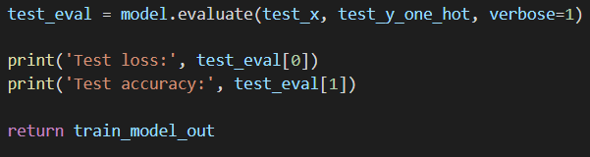
train_model
Se compila el modelo con valores estándar y se pone a entrenar con los datos previos que se obtuvieron o se fueron creando como es el caso para los dataset de train y val.
El mismo modelo se evalua con el dataset de test y se obtienen los valores de pérdida (loss) y de precisión (accuracy).
Al final se regresa el modelo entrenado.

Slide 21
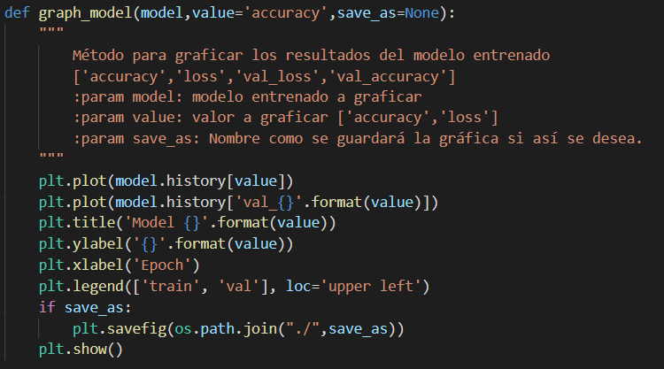
Método para graficar los resultados del modelo entrenado.
Método: graph_model
Parámetros de entrada:
model: Modelo entrenado
value: Valor a graficar [‘accuracy’, ‘loss’]
save_as: Nombre como se guardará la gráfica si así se desea.

Slide 22
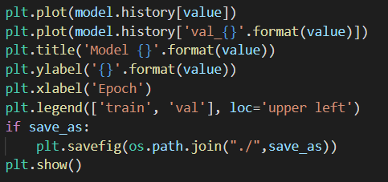
graph_model
Se obtienen los valores del modelo en ‘history’, para crear la gráfica.
Si se desea se guarda la gráfica o, sino, simplemente se muestra.

Slide 23
Características del entorno de ejecución
El entorno en el cual se desarrollo y se generaron las pruebas, cuenta con lo siguiente:
SO Ubuntu 20.04
Procesador Intel i7 8va a 2.20GHz
RAM 16GB
Gráfica Nvidia Quadro P600 4GB
CUDA 11.4
Python 3.7.7
Tensorflow 2.1.0

Slide 24
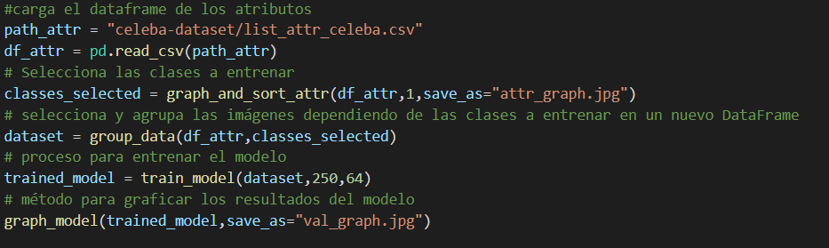
Descripción de la prueba ejecutada
La prueba se realizó de acuerdo a lo descrito en el planteamiento de la misma, con un total de 202599 imágenes.
Se escogió utilizar las 4 clases con la menor presencia, para realizarla de una manera rápida y por las limitaciones del entorno de ejecución.
Se realizó con un total de 250 épocas (epochs) y redimensionando las imágenes a 64x64.
Igual, por haberse escogido las clases con menor presencia y que el dataset resultaba no tan pesado, se deshabilitó la bandera de ‘low_performance’. Por lo cual no se recortó en nada al dataset para realizar el entrenamiento.

Slide 25
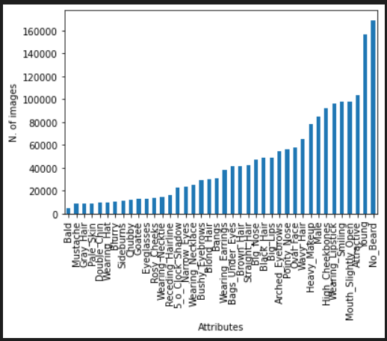
Resultados
Después de realizar el entrenamiento se obtuvieron los siguientes resultados:
Las 4 clases con menor presencia fueron:
[‘Bald’, ‘Mustache’, ‘Gray_Hair’, ‘Pale_Skin’]
Resultando en un dataset de 27472 imágenes
Dividido en las clases:
Bald, 4547
Mustache, 7751
Gray_Hair, 6871
Pale_Skin, 8303
Recordar que las imágenes se eligen únicamente y se asignan a la primer clase que coincidan.

Slide 26
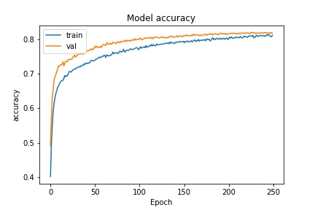
Resultados
El dataset se entrenó por 250 épocas (epochs) con una redimensión a 64x64, en un tiempo máximo de 30 minutos.
Los resultados después de entrenar fueron:
loss: 0.4935 ~ 49%
accuracy: 0.8110 ~ 81%
val_los: 0.4636 ~ 46%
val_accuracy: 0.8171 ~ 81%
test_loss: 0.4633 ~ 46%
test_accuracy: 0.8242 ~ 82%

Slide 27
Conclusiones
Como se puede observar en los resultados, el modelo, después de las 200 épocas, tiene una precisión de +80%, lo cual lo hace, en este punto, un modelo estable y un tanto confiable para el tipo de modelo que es, al tener únicamente una capa convolucional y una capa oculta ‘dense’, me parece un buen porcentaje de precisión.
A partir de la época 200 el valor de precisión tiende a crecer de forma muy lenta y se empieza a posicionar de forma horizontal, indicando que está a punto de llegar a su límite de aprendizaje o de llegar a un estado de overfitting.
Al llegar a este punto, conviene analizar si las imágenes de entrada pueden seleccionarse o aplicarse un filtro o preprocesamiento para mejorar sus características, o en dado caso, aumentar el número de capas y, del mismo modo, aumentar el número de épocas a las que se someterá el entrenamiento. Aunque, en mi experiencia, este tipo de modelos de clasificación, no son tan confiables ya que dependen muchísimo de que las imágenes que se necesiten analizar sean muy parecidas a las imágenes que se utilizaron para entrenar, ya que al mover un poco el objeto o atributo característico con el que se definió a que clase pertenece, da unos resultados muy alejados a lo que realmente es o, de plano, erróneos.

